Slide 1

Enginyeria del Software
Pràctiques: Grup 412_05
Sprint 04: Diagrama de Classes, Diagrames de Seqüencia

Slide 2




Composició de l’equip
Marc Galvany Pardo
José Furelos Del Moral
SCRUM Master
Iago Fàbrega Fiallega
Adam El Haddad Chemlal

Slide 3
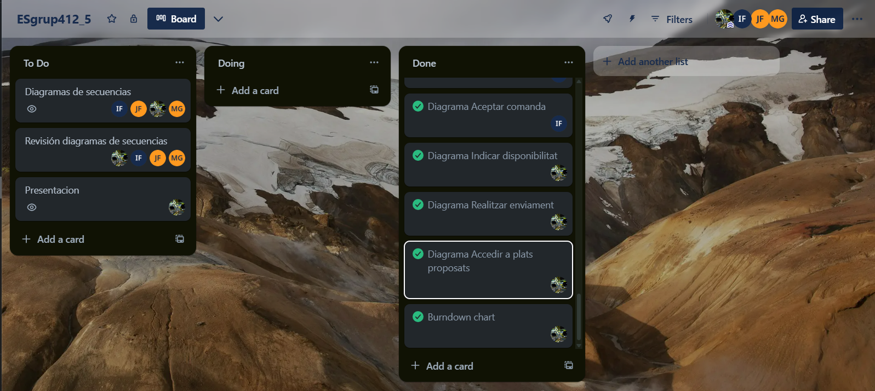

Slide 4
Tasques fetes al sprint
Tasca 1: Planificació(Adam)
Tasca 2: Creación Trello, GitHub…(Adam)
Tasca 3: Corrección especificaciones Cas d'Ús(Adam)
Tasca 4: Diagrama de clases final(José)
Tasca 5: Diagrama Gestionar compte (Adam)
Tasca 6: Diagrama Valorar comanda (Adam)
Tasca 7: Diagrama Crear xat privat (Adam)
Tasca 8: Diagrama Proposar plats (Adam)
Tasca 9: Diagrama Consultar comandes anteriors (Adam)
Tasca 10: Diagrama Repetir comanda (Adam)
Tasca 11: Diagrama Demanar comanda (Iago)
Tasca 12: Diagrama Reservar comanda (Iago)
Tasca 13: Diagrama Pagar comanda (Iago)
Tasca 14: Diagrama Consultar temps d’entrega ((Iago)

Slide 5
Tasques fetes al sprint
Tasca 15: Diagrama Seguir el progres d’enviament (Marc)
Tasca 16: Diagrama Consultar plats/menus (Marc)
Tasca 17: Diagrama Filtrar per restriccions (Marc)
Tasca 18: Diagrama Modificar recepta (Marc)
Tasca 19: Diagrama Consultar ingredients i al·lèrgens (Marc)
Tasca 20: Diagrama Mostrar posició repartidor (Marc)
Tasca 21: Diagrama Realitzar ingres (Iago)
Tasca 22: Diagrama Aceptar comanda (Iago)
Tasca 23: Diagrama Indicar disponibilitat (Adam)
Tasca 24: Diagrama Realitzar enviament (Adam)
Tasca 25: Diagrama Accedir a plats proposats (Adam)
Tasca 26: Burndown chart (Iago)
Tasca 27: Presentació (Adam)

Slide 6
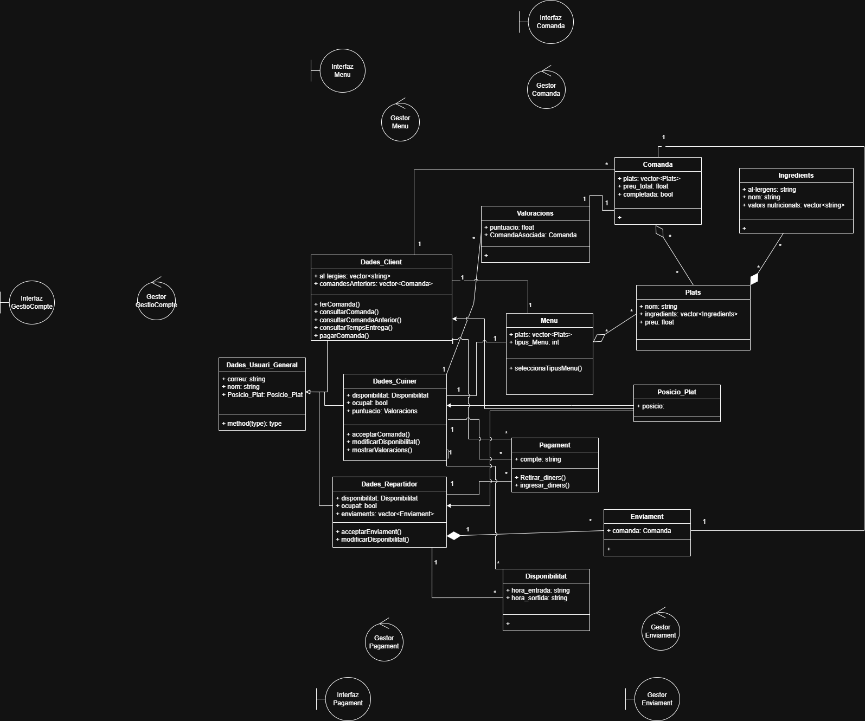
Diagrama Classes final

Slide 7
Diagrames de Seqüencia

Slide 8
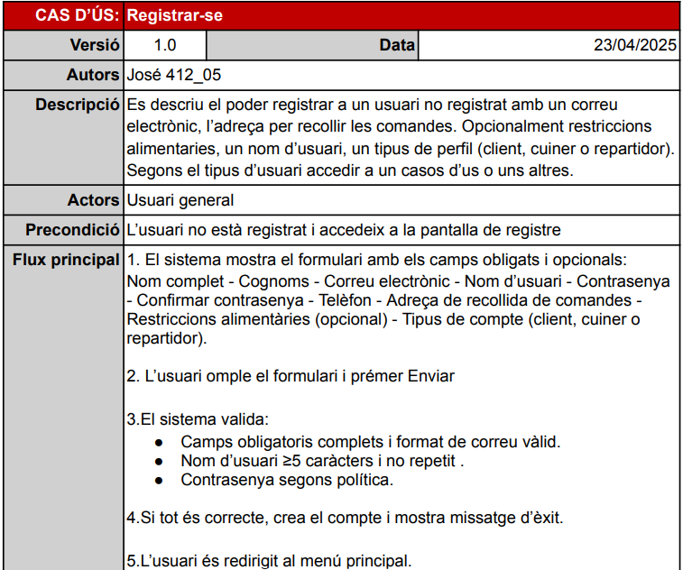
Registrar-se

Slide 9
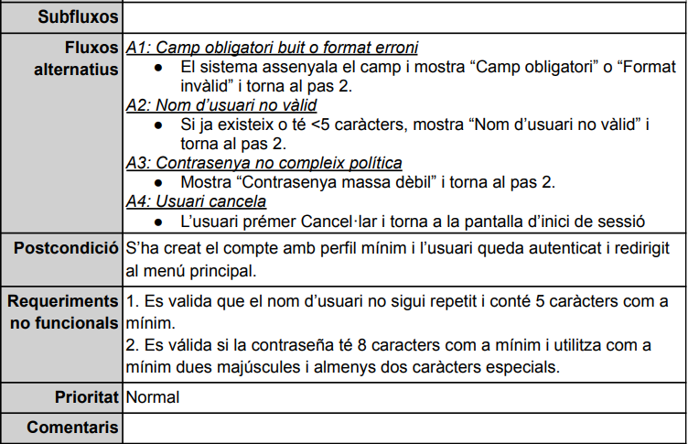
Registrar-se

Slide 10
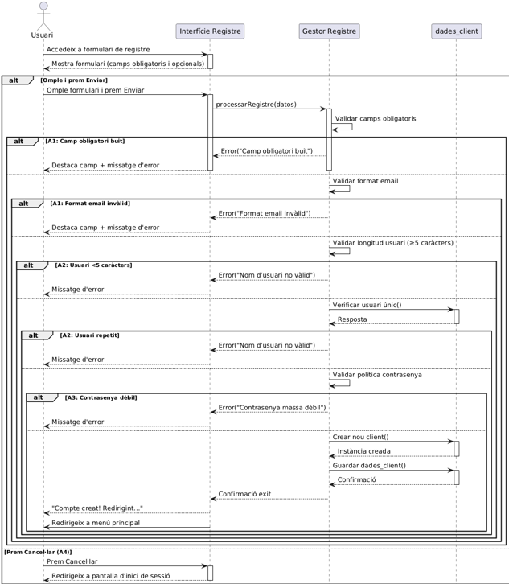

Slide 11
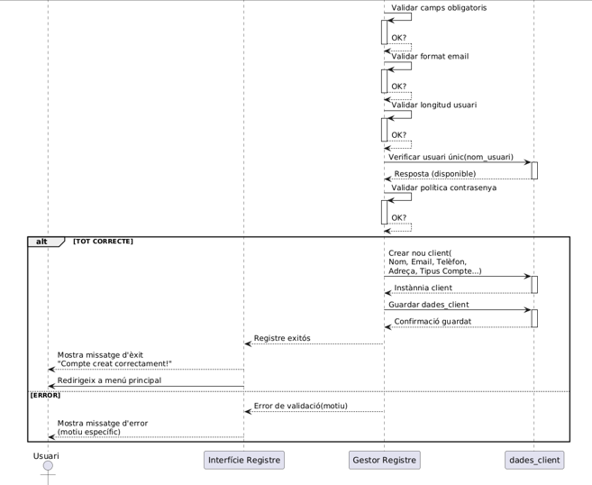

Slide 12
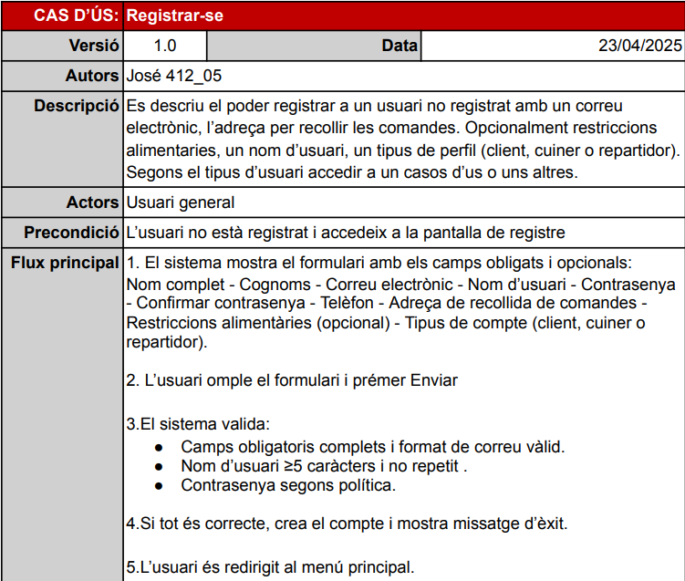
Gestionar compte

Slide 13
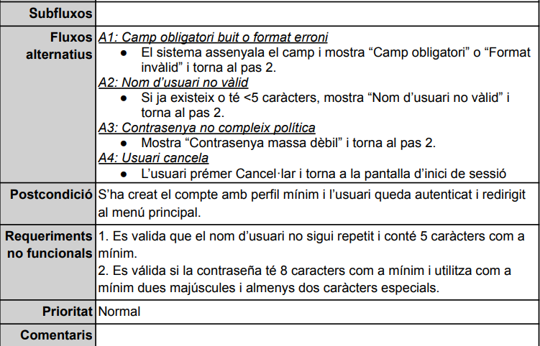
Gestionar compte

Slide 14
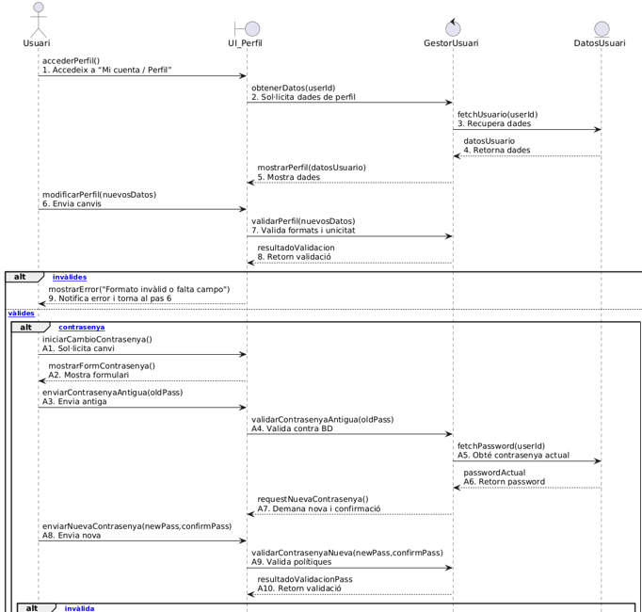

Slide 15
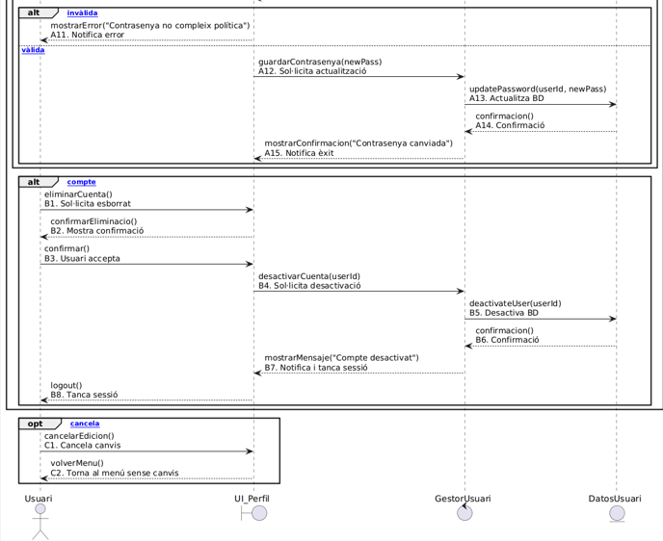

Slide 16
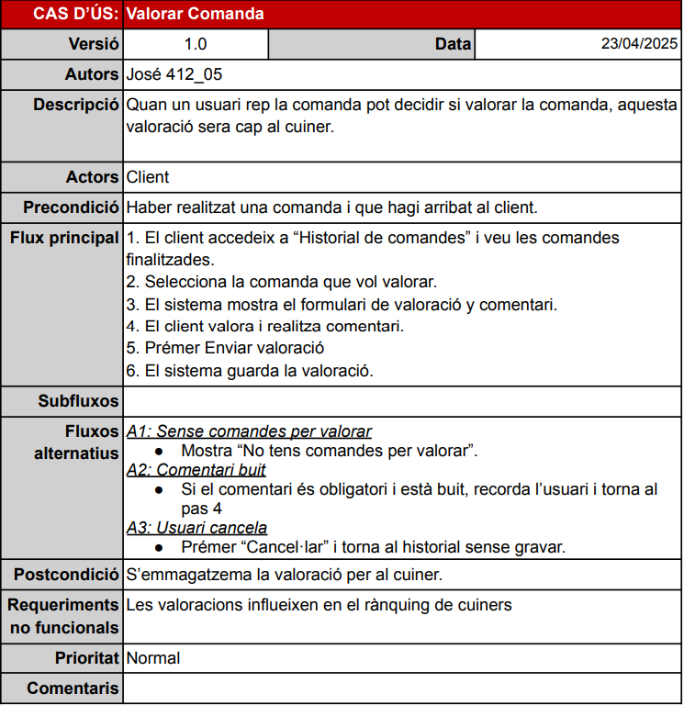
Valorar Comanda

Slide 17
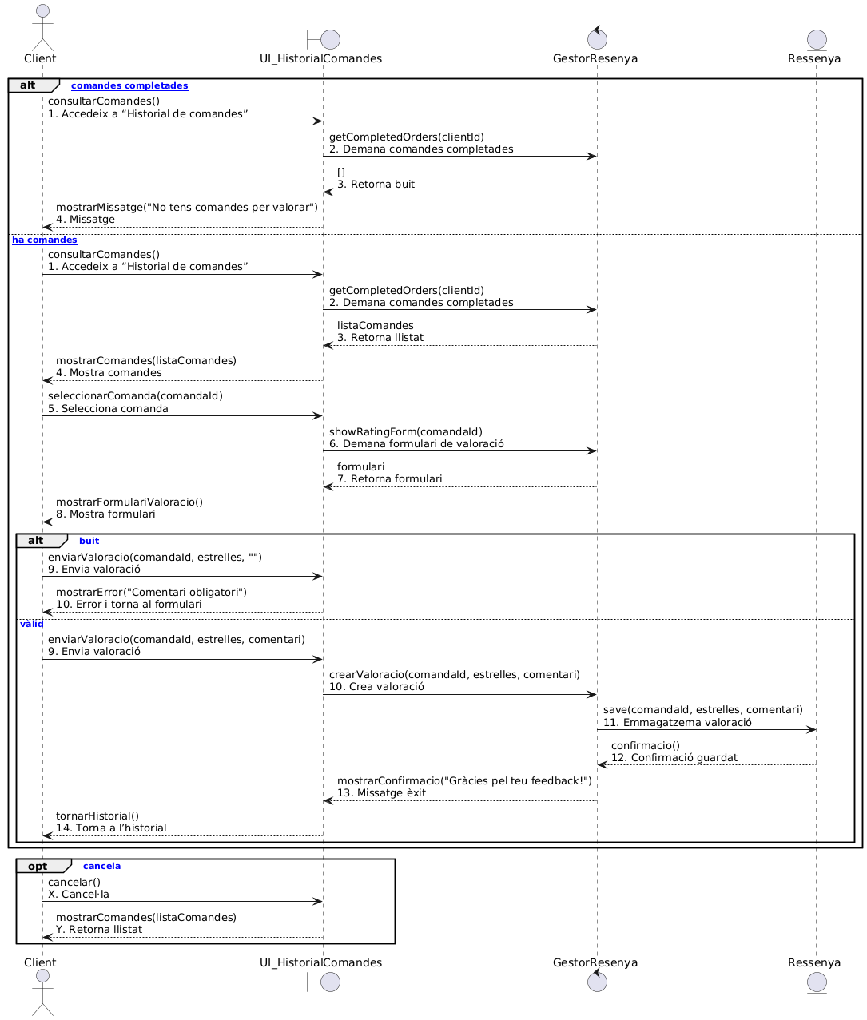

Slide 18
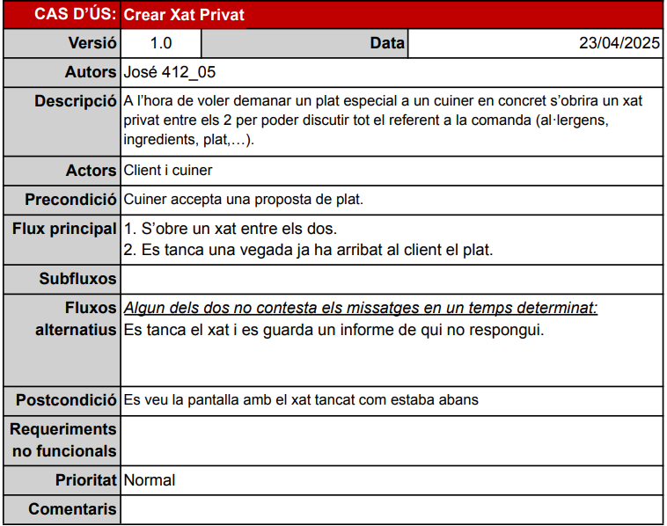
Crear Xat Privat

Slide 19
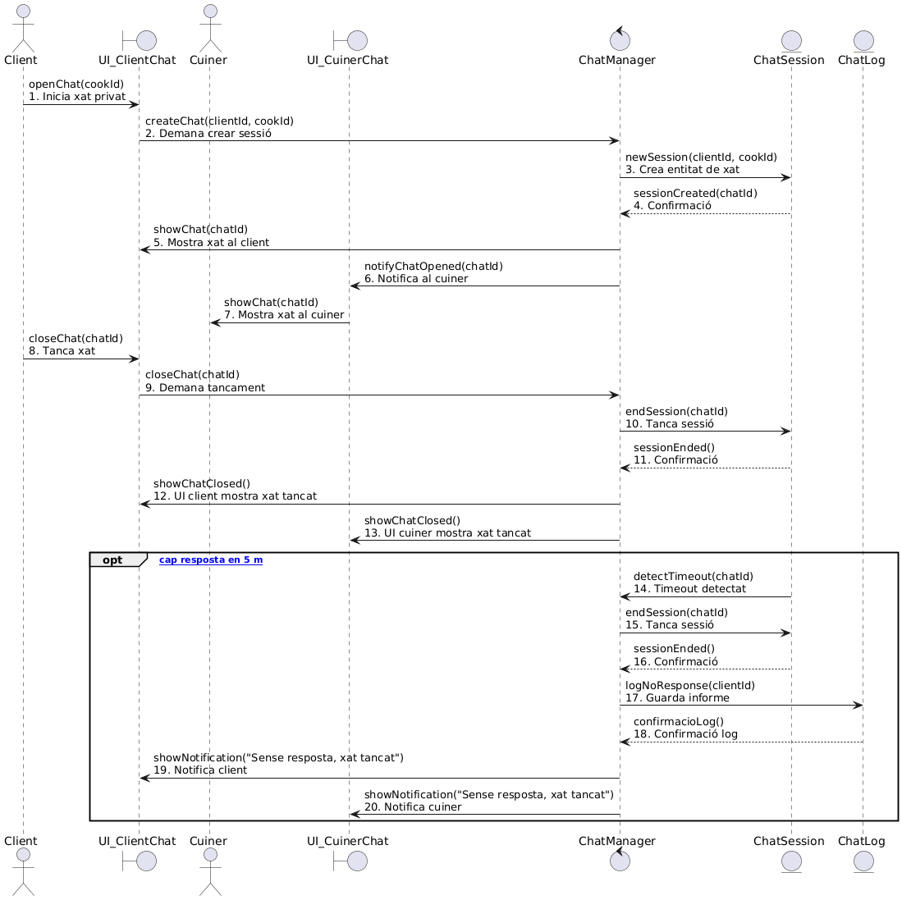

Slide 20
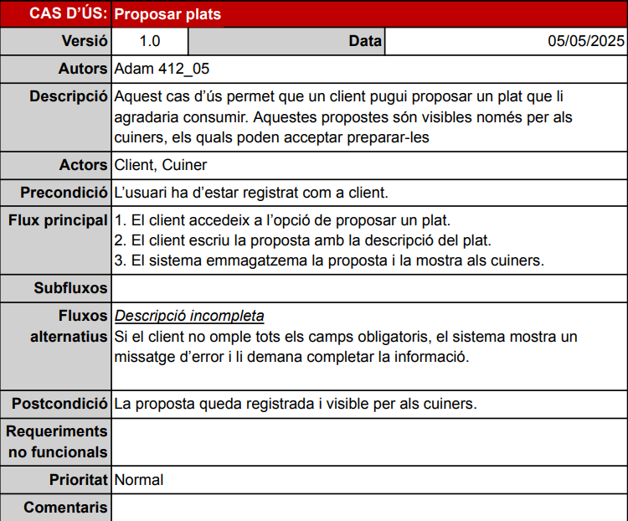
Proposar plats

Slide 21
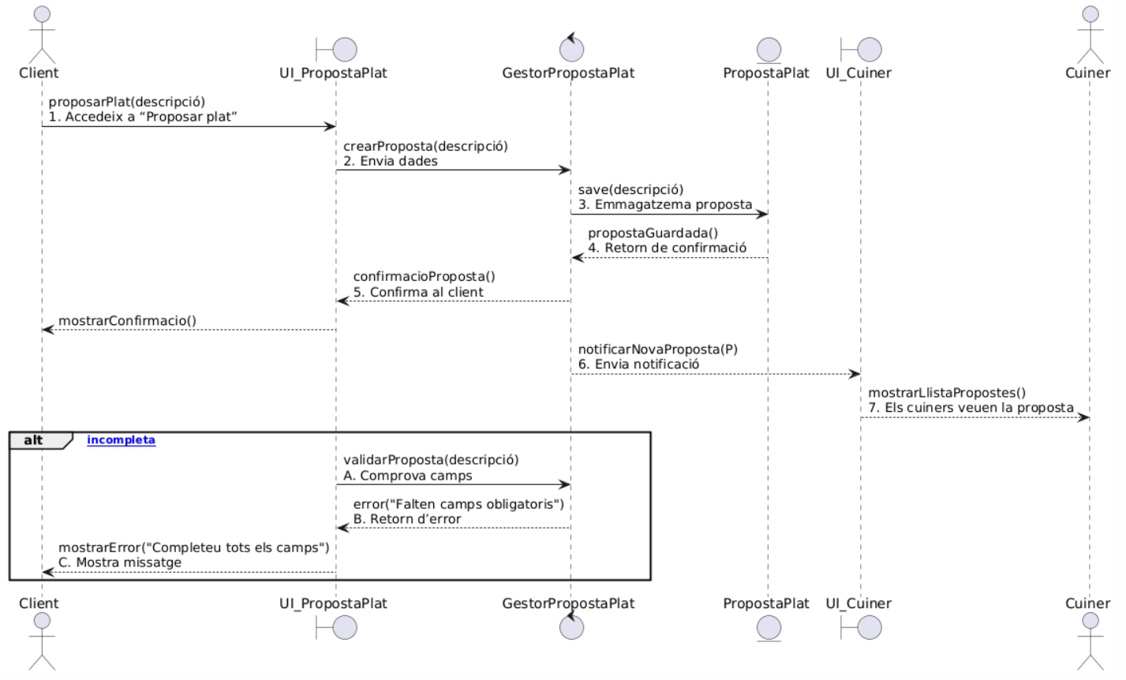

Slide 22
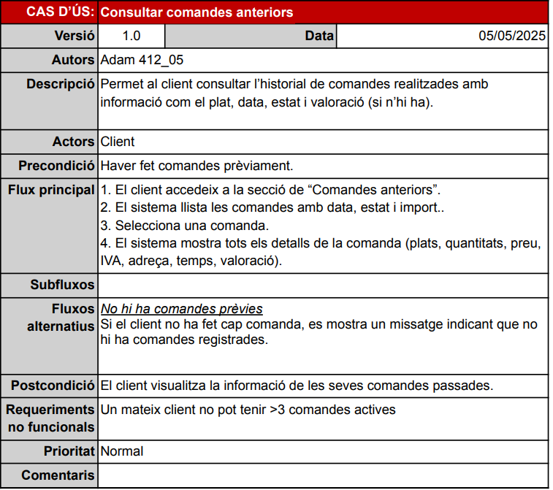
Consultar comandes anteriors

Slide 23
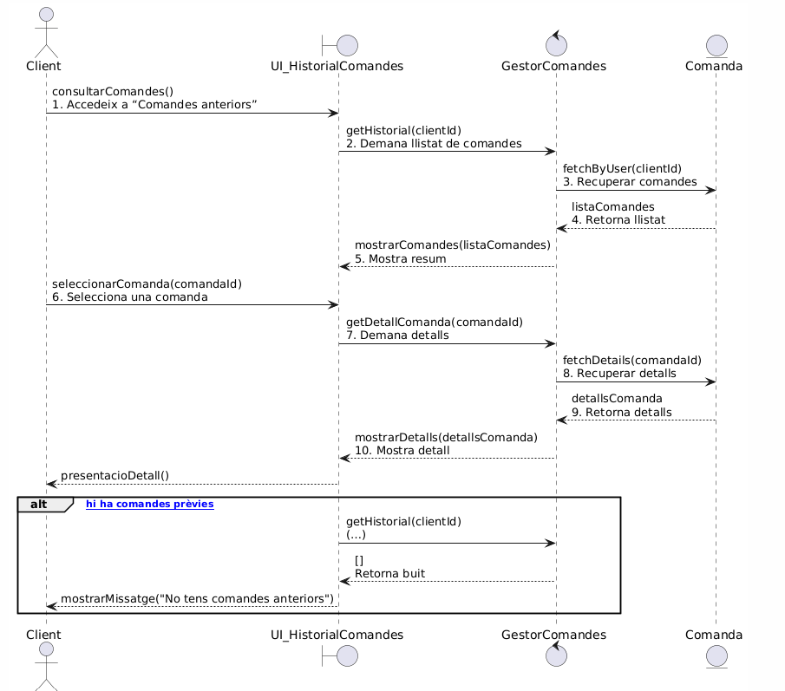

Slide 24
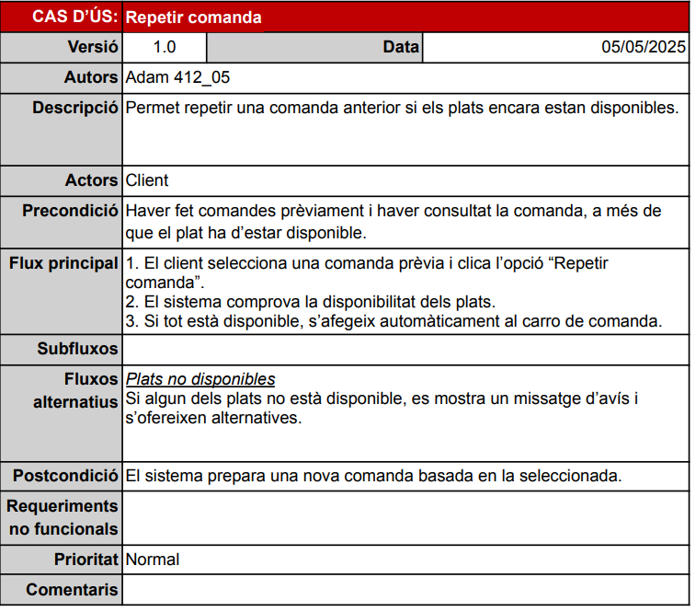
Repetir comanda

Slide 25
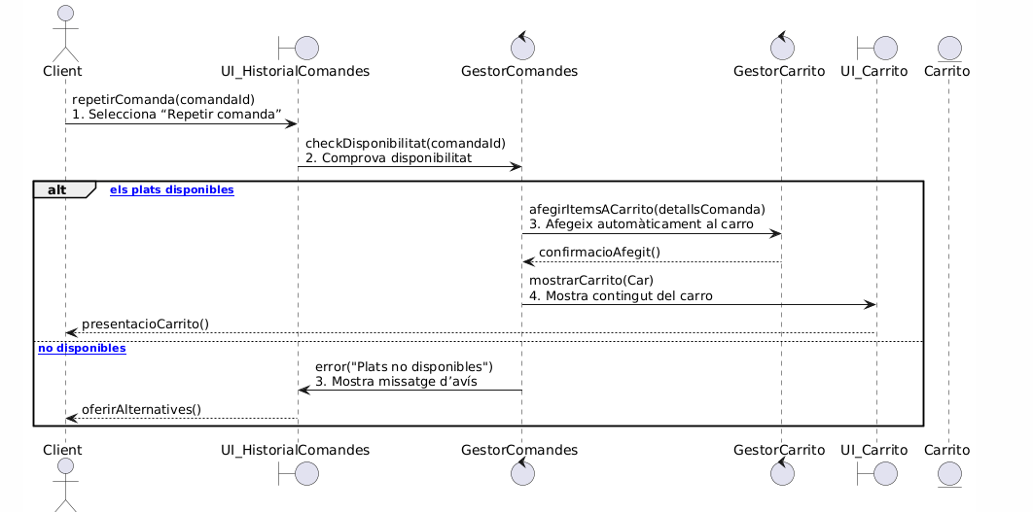

Slide 26
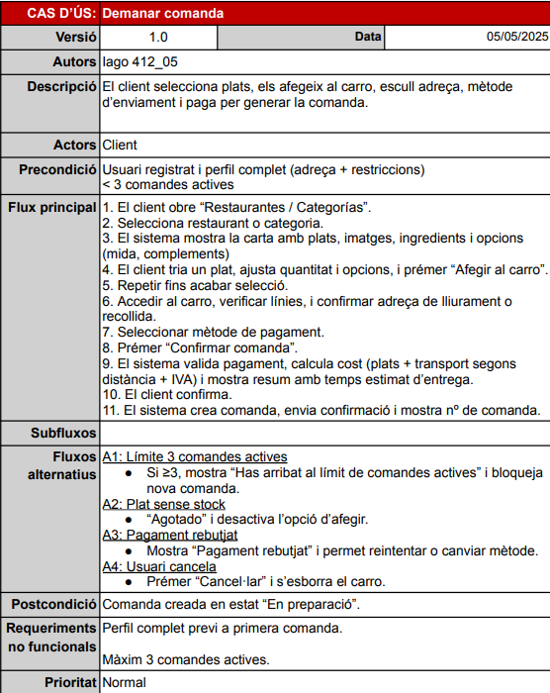
Demanar comanda

Slide 27
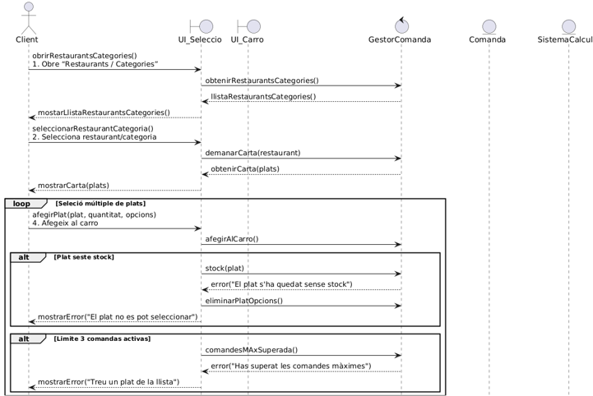

Slide 28
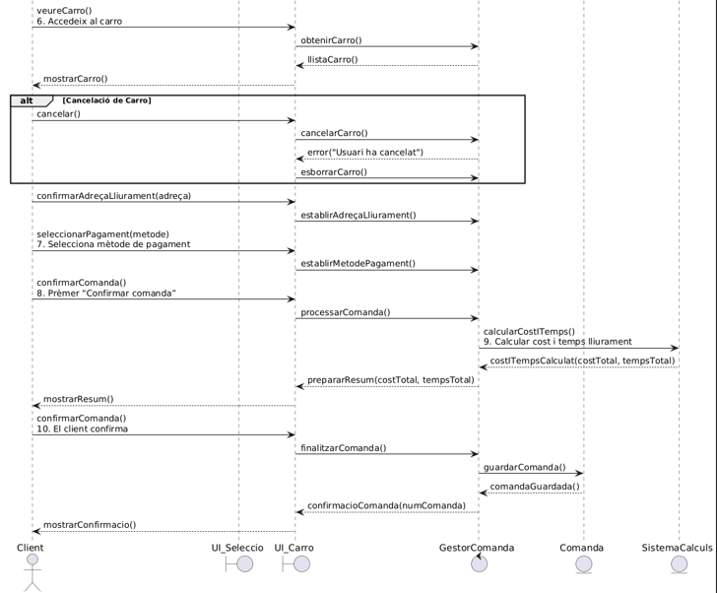

Slide 29
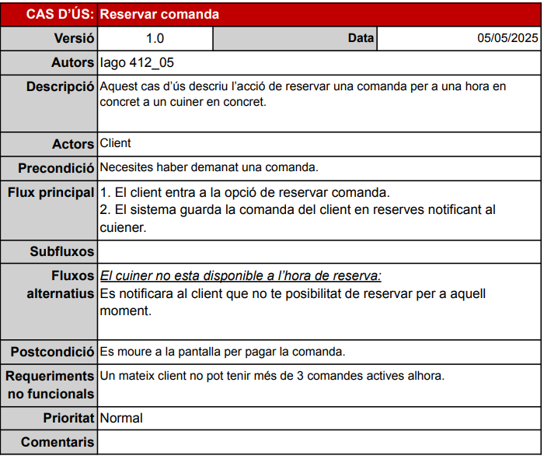
Reservar comanda

Slide 30
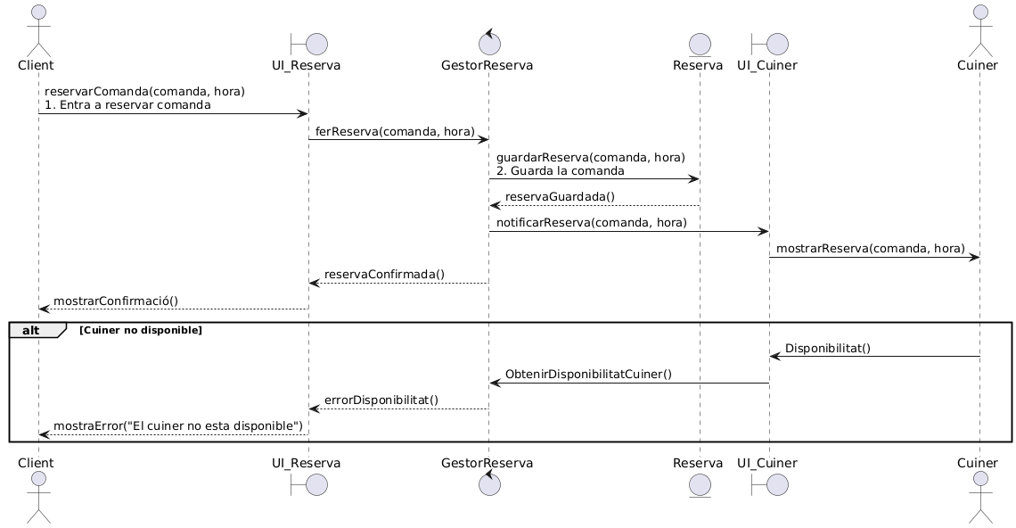

Slide 31
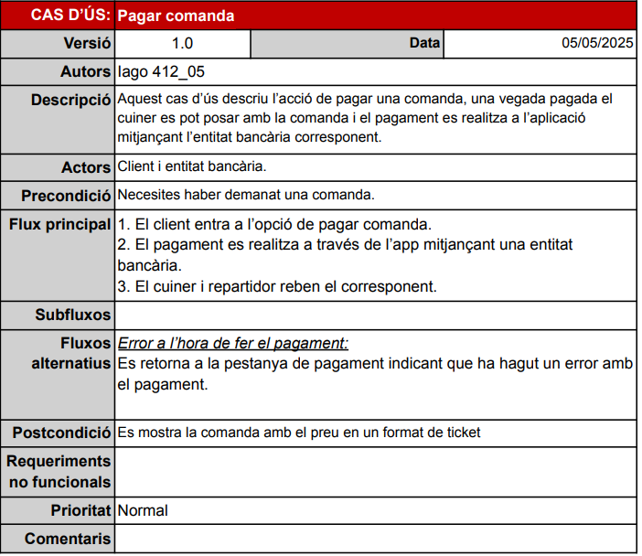
Pagar comanda

Slide 32
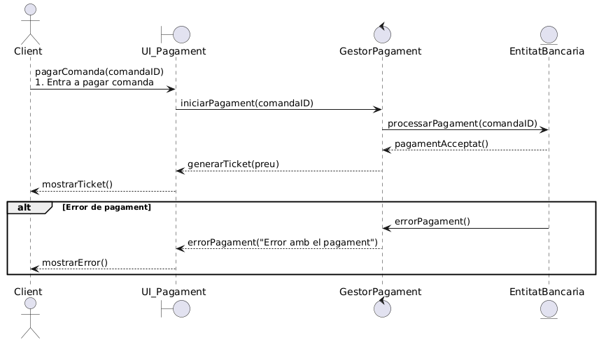

Slide 33
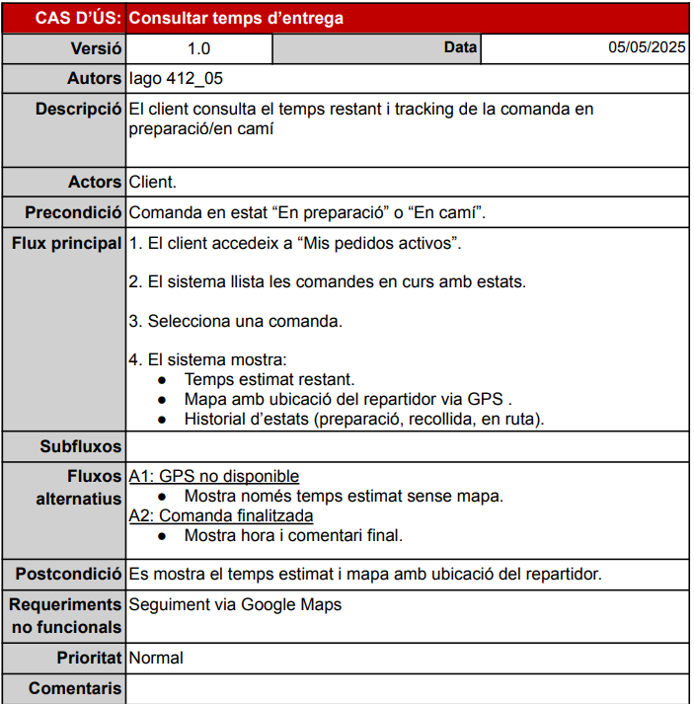
Consultar temps d’entrega

Slide 34
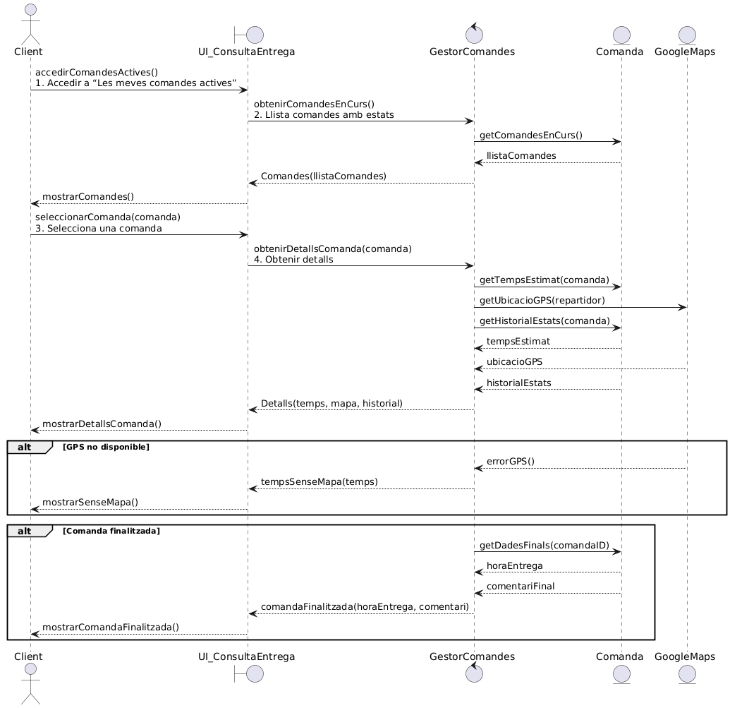

Slide 35
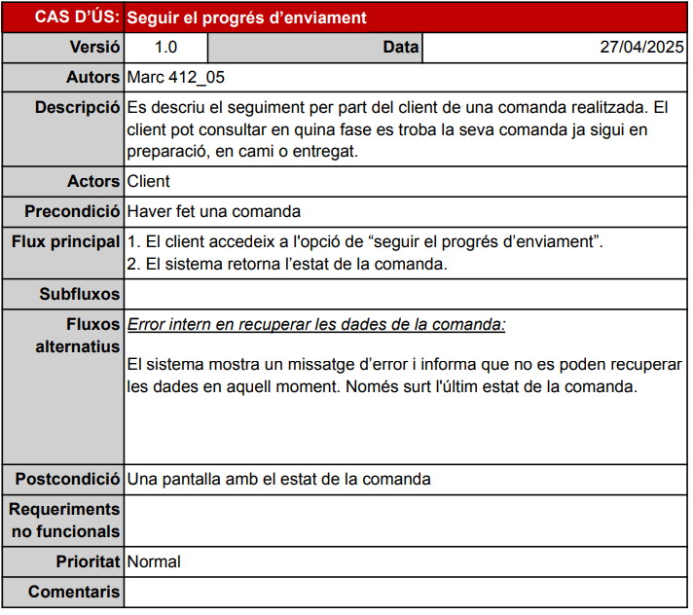
Seguir el progrés d’enviament

Slide 36
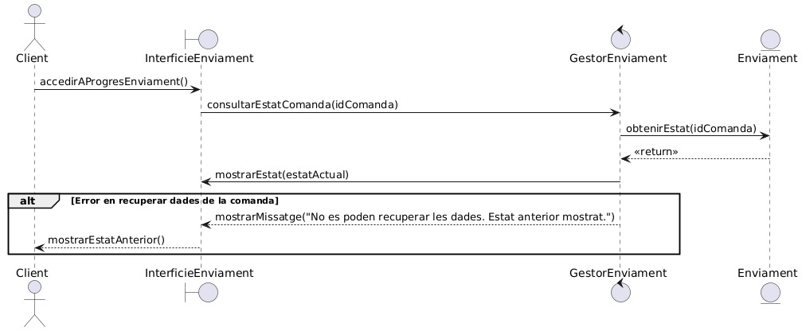

Slide 37
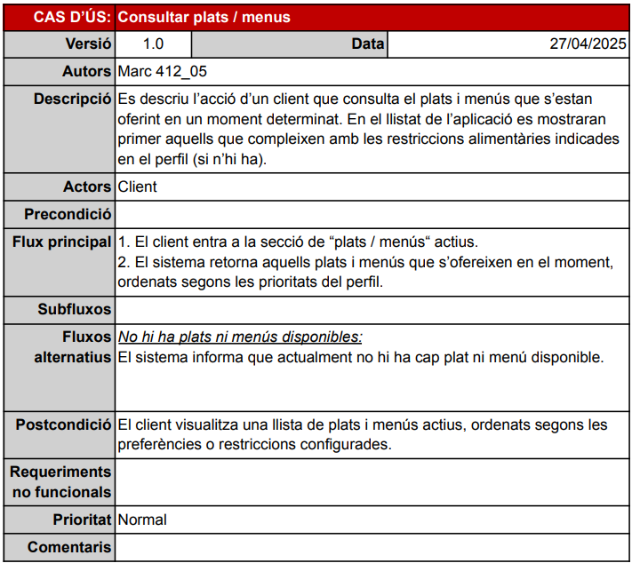
Consultar plats / menus

Slide 38
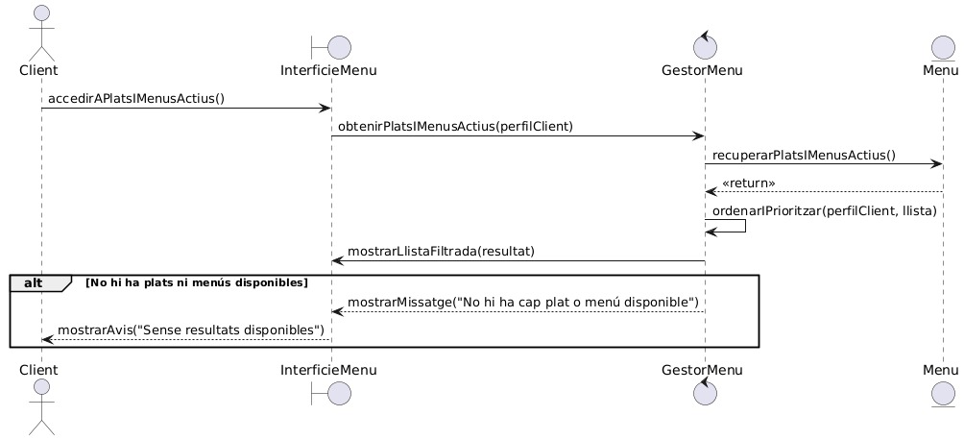

Slide 39
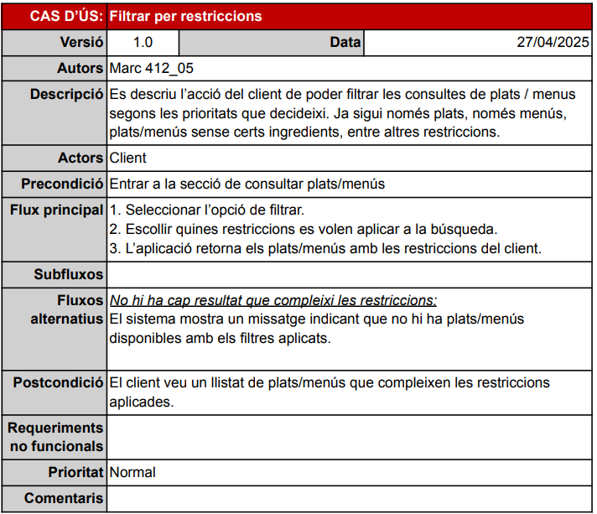
Filtrar per restriccions

Slide 40
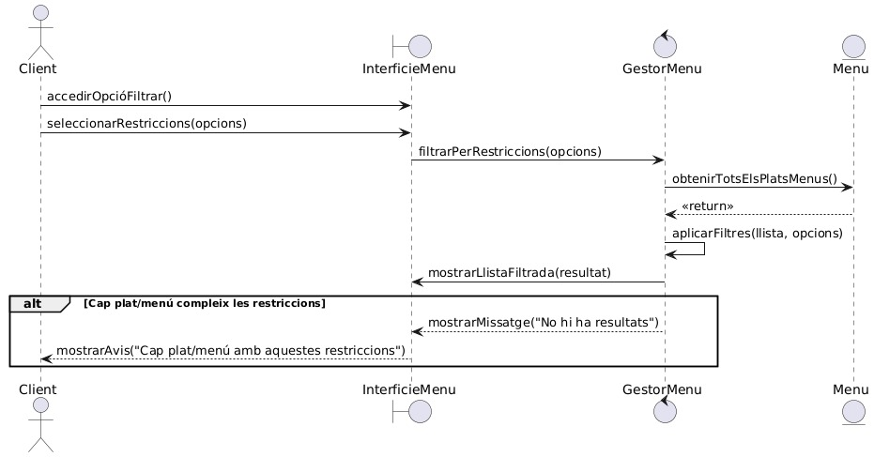

Slide 41
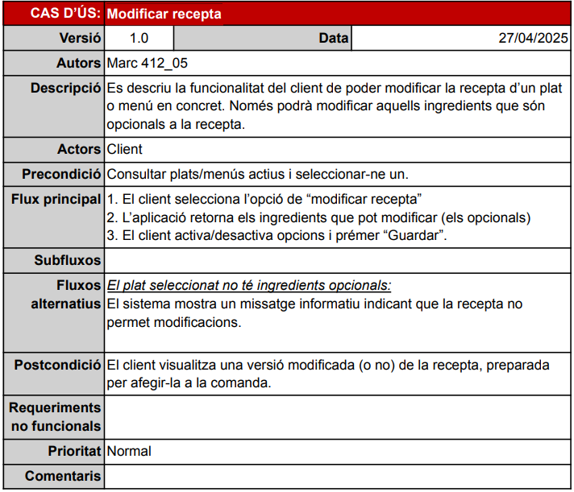
Modificar recepta

Slide 42
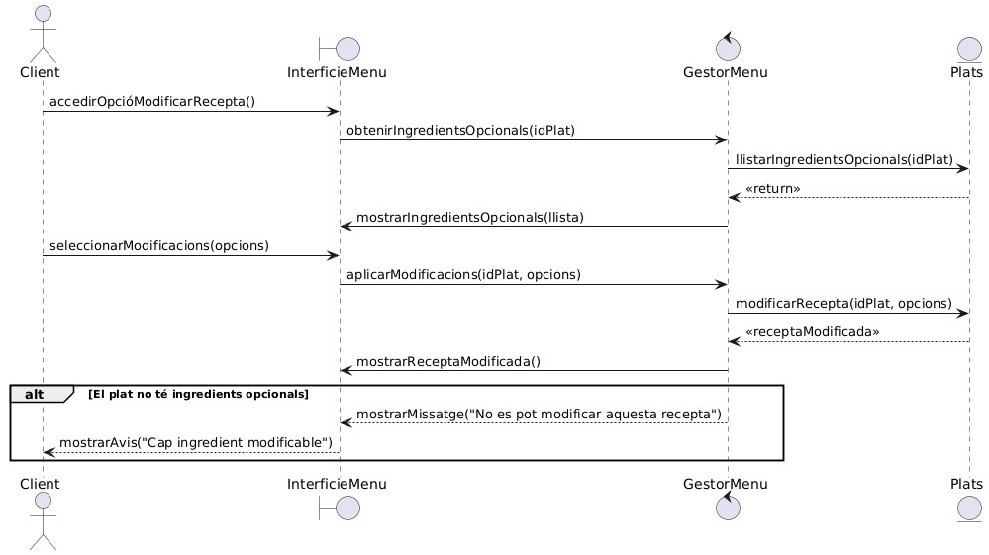

Slide 43
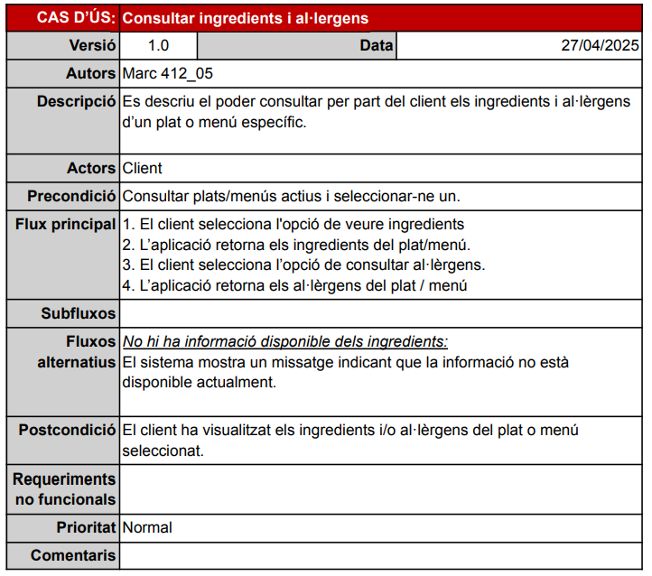
Consultar ingredients i al·lergens

Slide 44
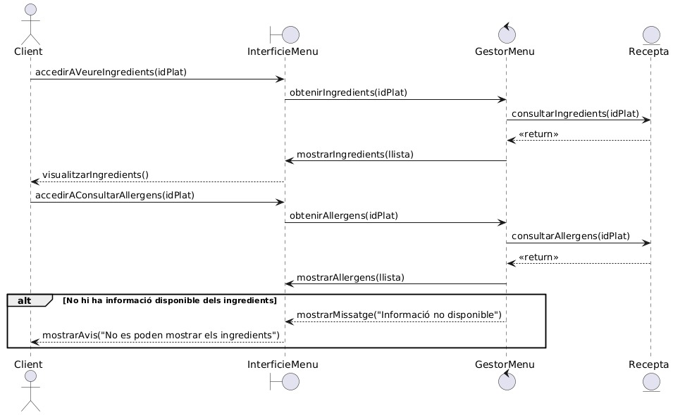

Slide 45
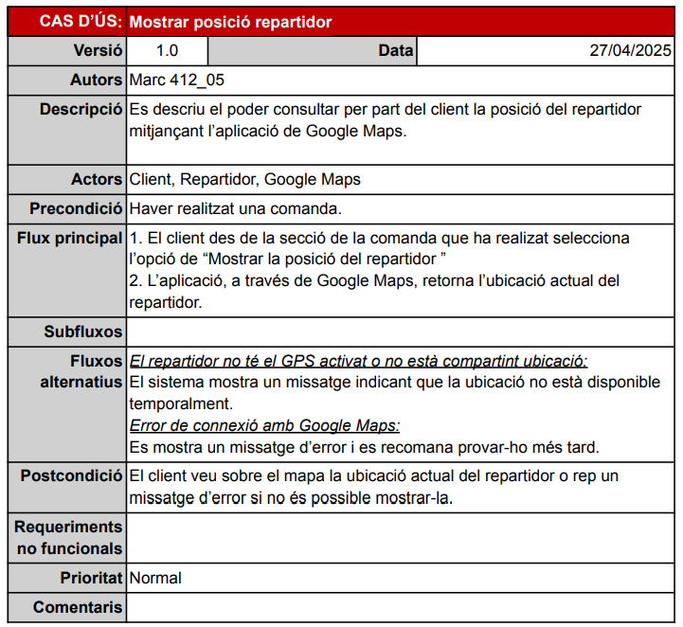
Mostrar posició repartidor

Slide 46
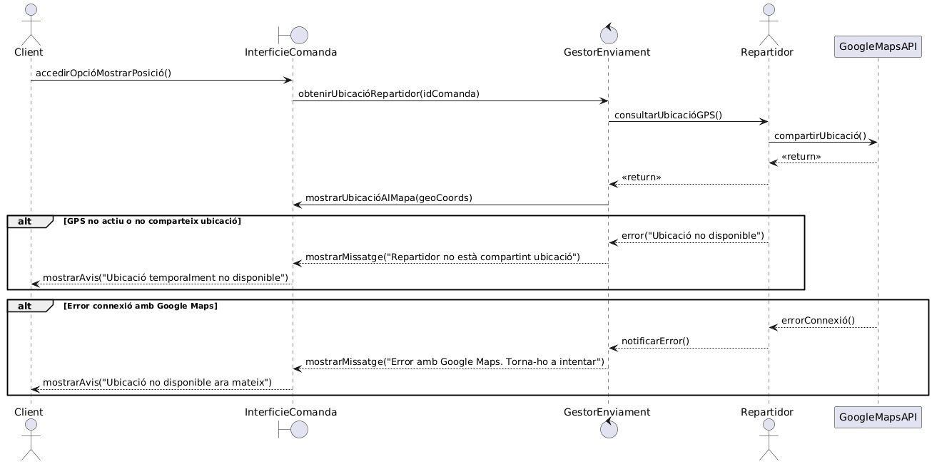

Slide 47
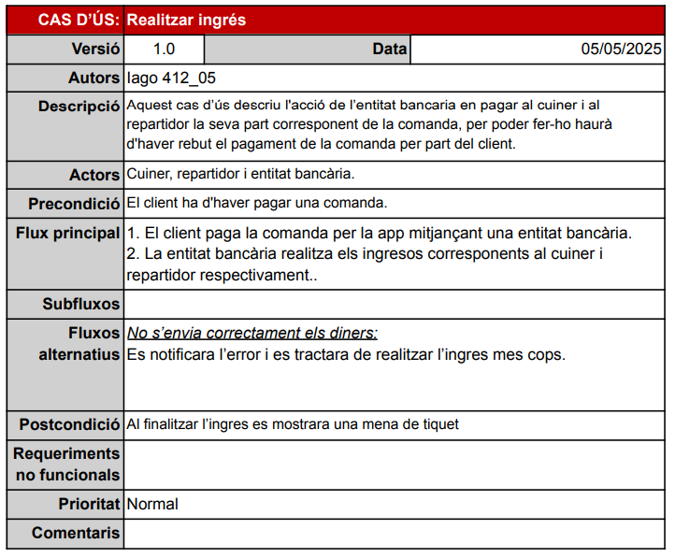
Realitzar ingrés

Slide 48
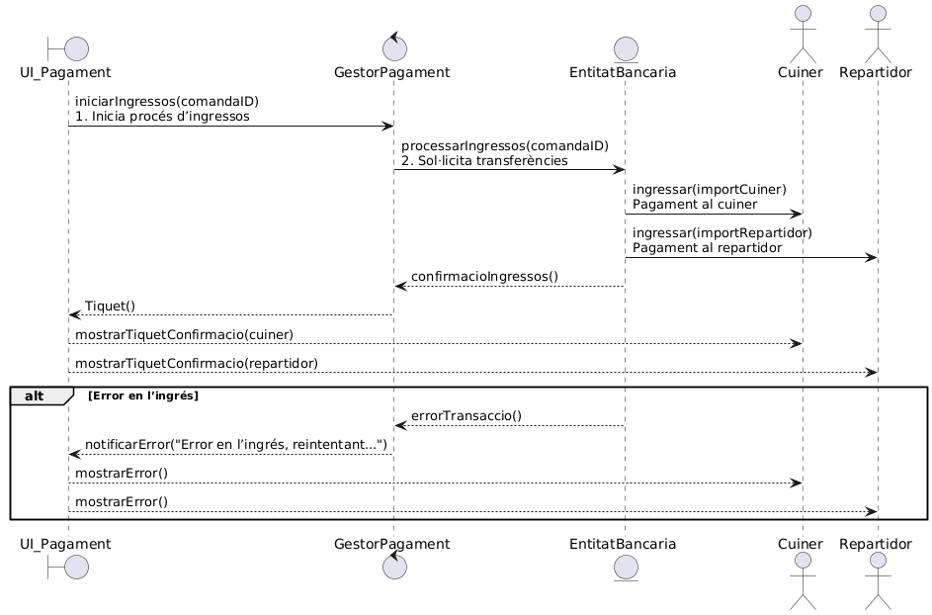

Slide 49
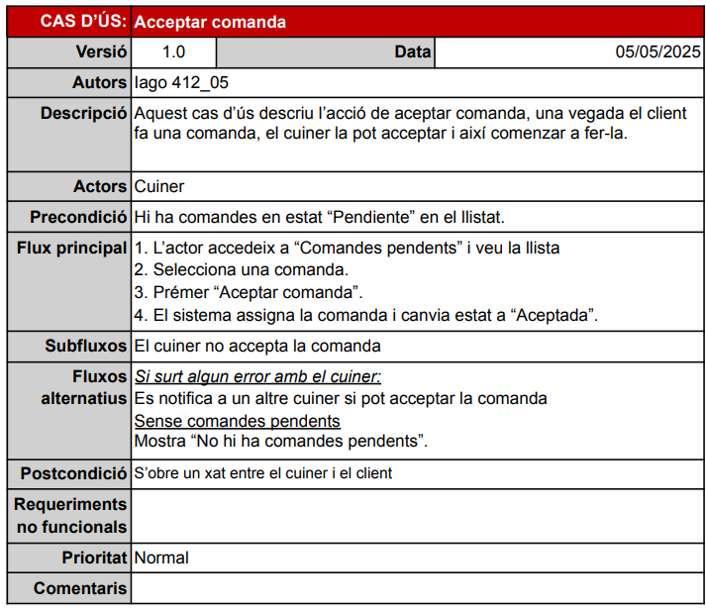
Acceptar comanda

Slide 50
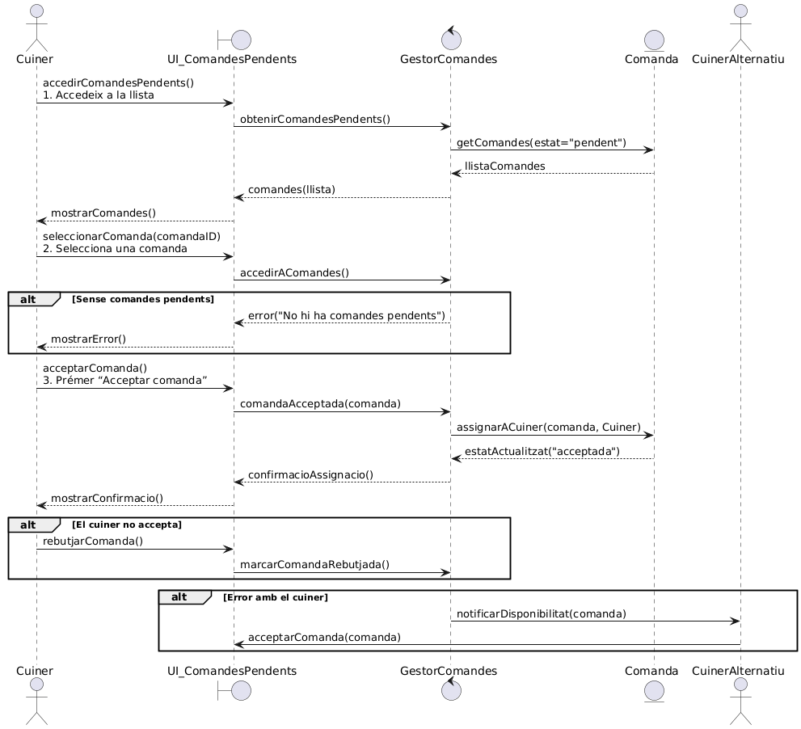

Slide 51
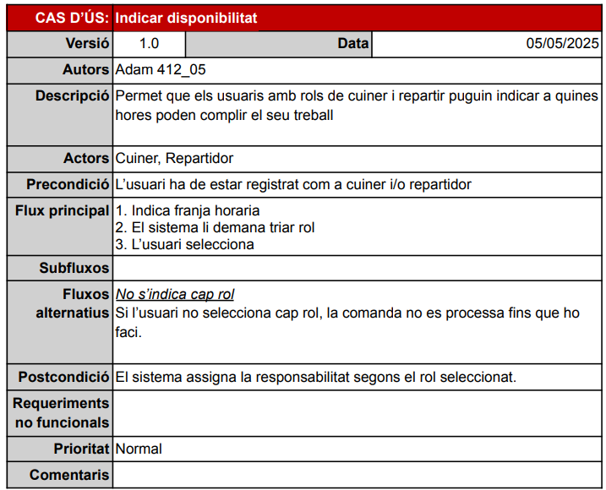
Indicar disponibilitat

Slide 52
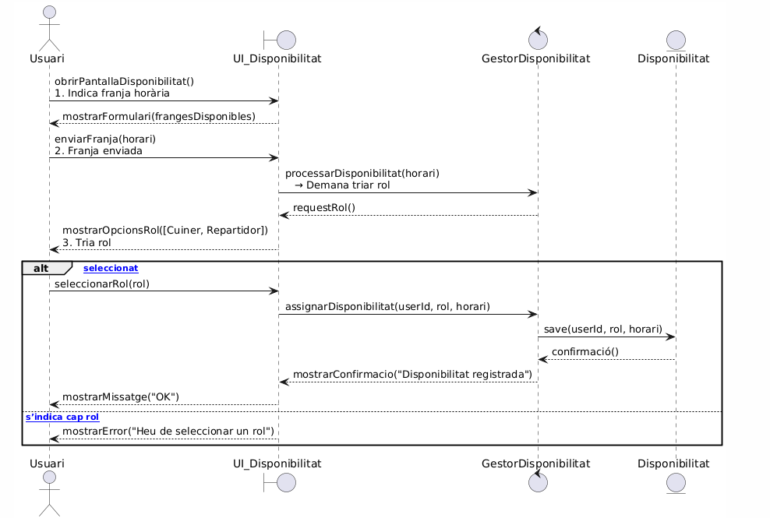

Slide 53
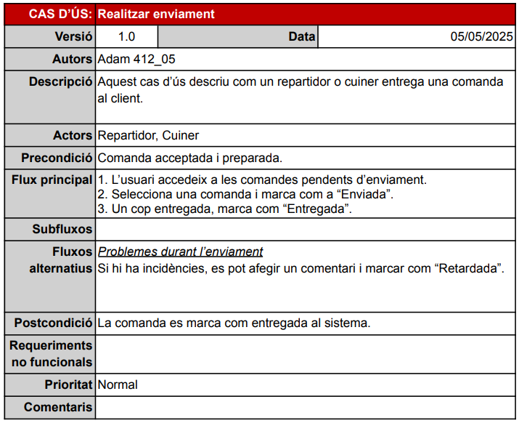
Realitzar enviament

Slide 54
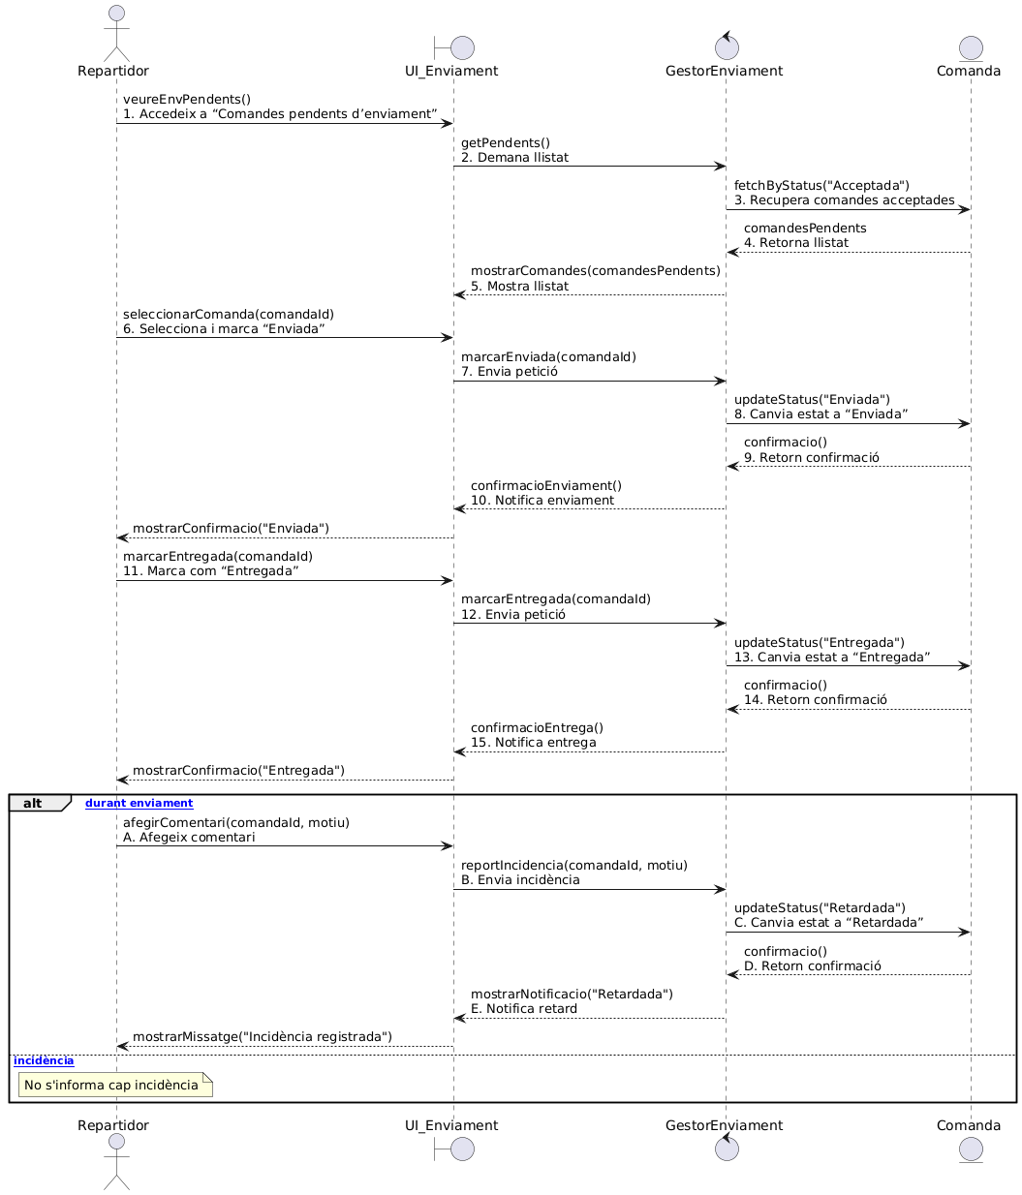

Slide 55
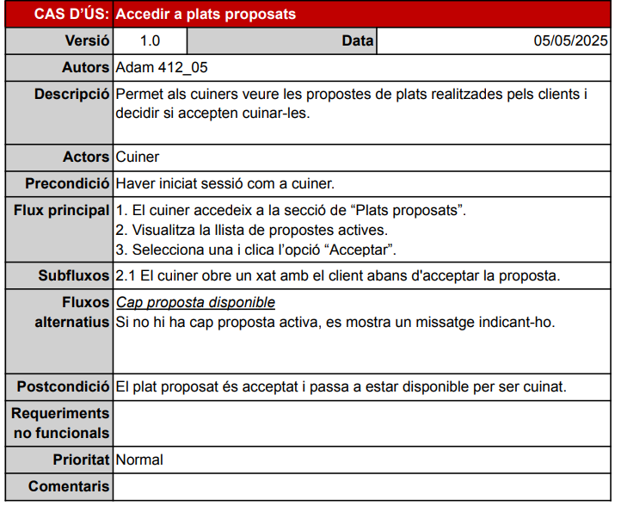
Accedir a plats proposats

Slide 56


Slide 57

Burn-down chart

Slide 58
Enginyeria del Software
Pràctiques: Grup 412_05
Sprint 04: Diagrama de Classes, Diagrames de Seqüencia

